Slide 1

Avtalemaler – klare til bruk!
Siri Kolle
VP Clinical

Slide 2
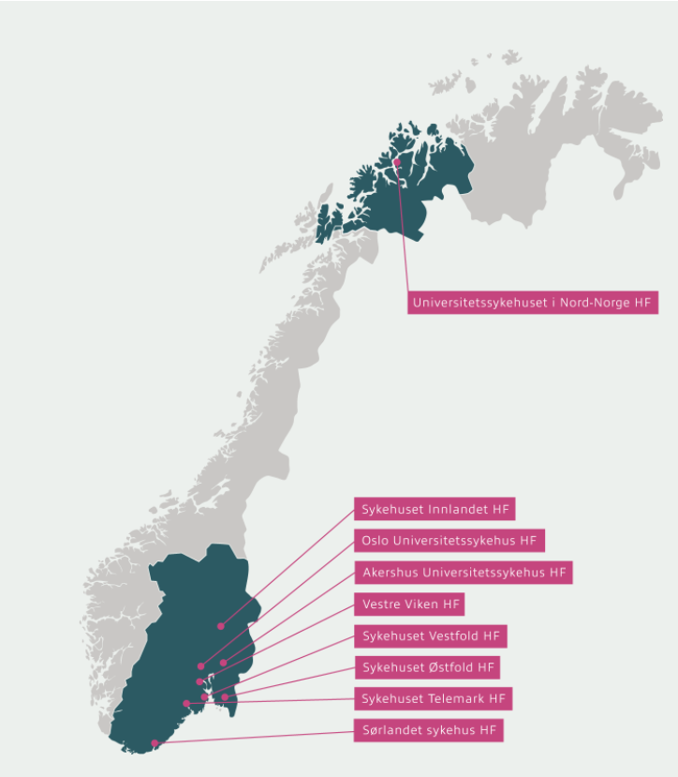
Inven2 AS
TTO
Innovasjon
Kliniske studier og industrisamarbeid
>60% av den norske befolkningen
>80% av industiinitierte kliniske studier
Kliniske studier
Avtalehåndtering
Økonomioppfølging
>1 500 avtaler siste 10 år
>400 pågående avtaler
8 ansatte i klinisk team
Fokus: Effektive og forutsigbare prosesser

Slide 3




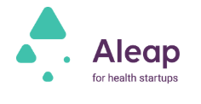


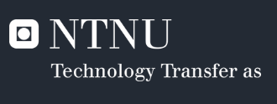



TTO Helsenettverk AP4 Kliniske studier
Tilby strømlinjeformet støtteapparat nasjonalt
Oppstartsprosess Avtalehåndtering Synliggjøring av sites

Slide 4
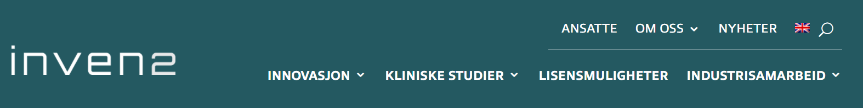
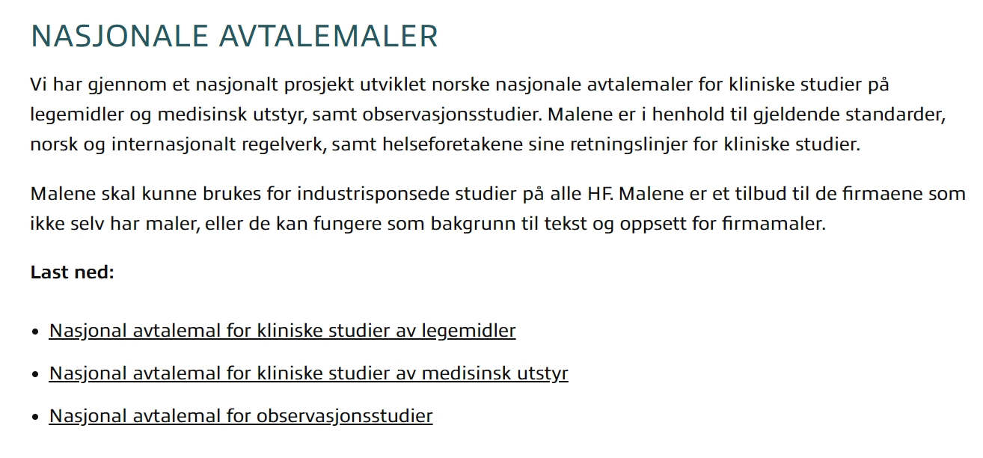
Nasjonal avtalemal for usibility studier – under utvikling

Slide 5
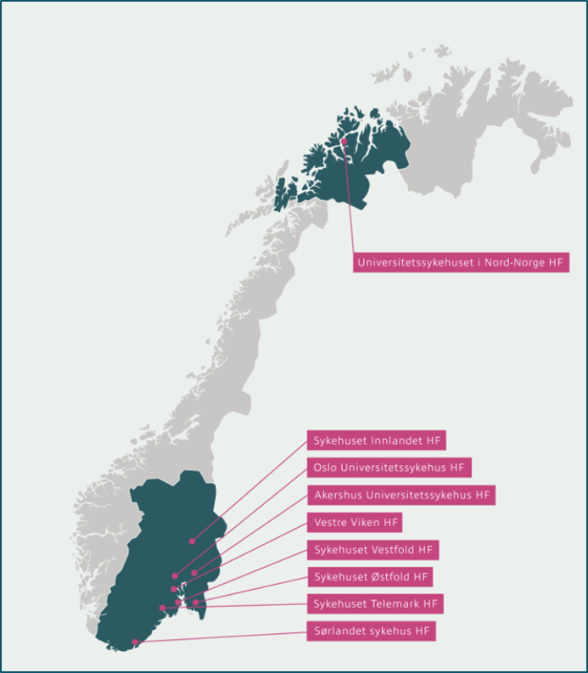






Kontaktpunkt for avtaler kliniske studier
Ingrid.granbo@stolav.no
Katarina.Molseter@helse-mr.no
anne.solveig.traseth@helse-forde.no
Kliniske-studier@helse-bergen.no
kliniskestudier@inven2.com
terje.vaaland@stahf.no

Slide 6

Viktig å tenke på i studieavtaler for software og app’er
Kliniske studier er komplekst – søk råd tidlig
Rolleforståelse – hva er partenes ansvar i avtalen?
Ha et klart oppdrag til sykehuset (studieprotokoll) ?
Ha oversikt over flyt av persondata og ansvar
– GDPR
Rimelig kompensasjon for studiearbeid
– Lov om offentlige anskaffelser

Slide 7
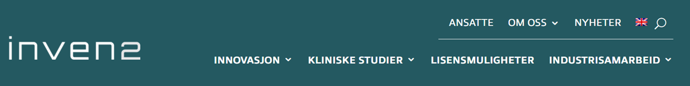
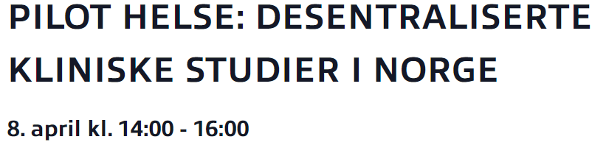

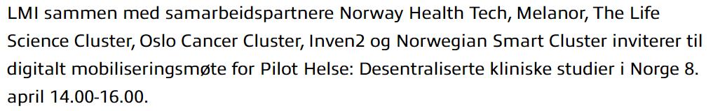
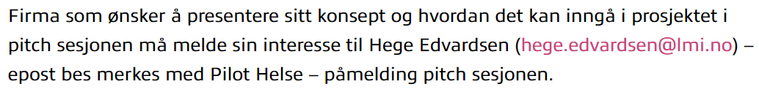

Slide 8

@inven2as

